Slide 1
Sistem Kendali Otomatisasi Pemberian Makan dan Minum pada Hewan Peliharaan Berbasis Internet Of Things
Muhammad Aswin Sigit
H1051191051
Seminar Hasil

Slide 2
Topik Pembahasan
01
02
03
04
05
06
Seminar Hasil
Pendahuluan
Landasan Teori
Perancangan Sistem
Implementasi Sistem
Hasil Pengujian
Kesimpulan & Saran

Slide 3
01
Pendahuluan

Slide 4
Pendahuluan
You can delete this slide when you’re done editing the presentation
Latar Belakang | A
Rumusan Masalah | A
Batasan Penelitian | A
Tujuan Penelitian | A
Manfaat Penelitian | A
Penelitian Terkait | Perbandingan dengan penelitian terdahulu ini dijadikan sebagai bahan acuan supaya tidak terjadi kesamaan dalam melakukan penelitian. Perbandingan ini akan menyajikan hasil-hasil penelitian terdahulu yang berkaitan dengan penelitian ini.

Slide 5
01
02
03
Penelitian Terkait
Tubagus
Helmi
Nashiruddin
Sandi, dkk
(2020)
Dipo
Ahmad
Harel, dkk
(2018)
Regar
Devitasari,
dkk (2020)
Rancang Bangun Sistem Pengisian Pakan Dan Minum Burung Otomatis Berbasis Arduino Uno
Pengembangan Prototipe Sistem Otomasi Alat Pemberi Makan Ikan Terjadwal Pada Aquarium Berbasis Arduino UNO R3
Rancang Bangun Alat Pemberi Pakan Kucing Otomatis Menggunakan Mikrokontroler Nodemcu Berbasis Internet Of Things (IoT)

Slide 6
02
Landasan Teori

Slide 7
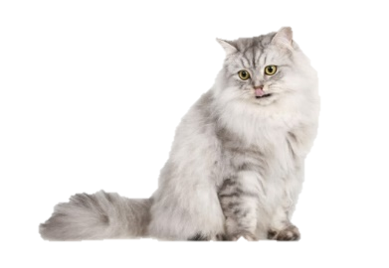



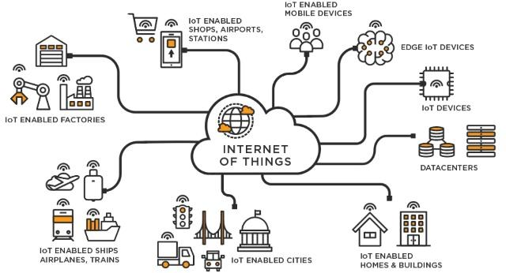
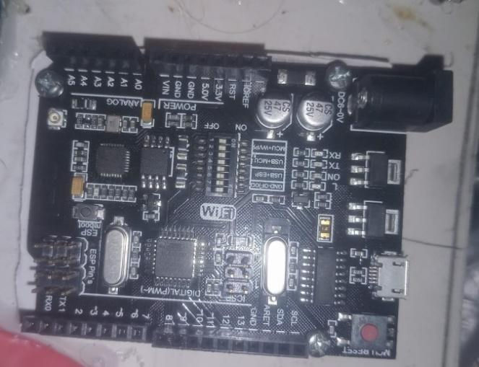
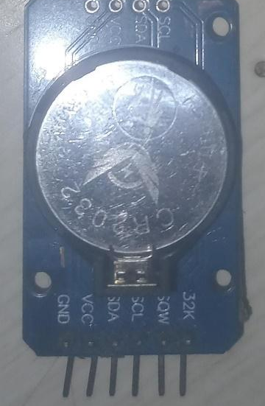
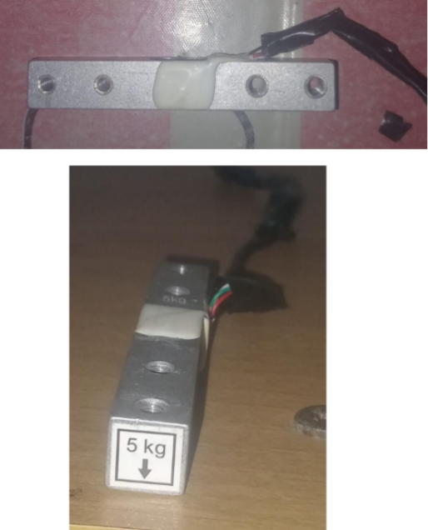
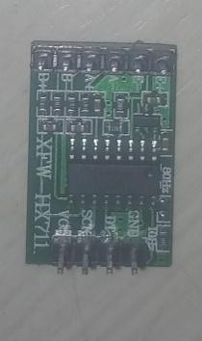
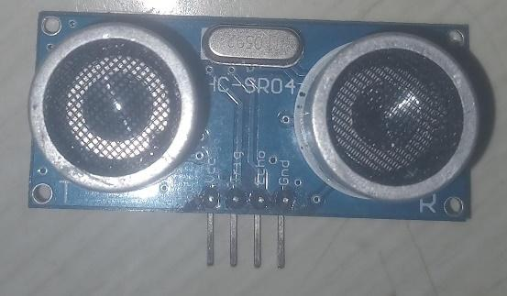
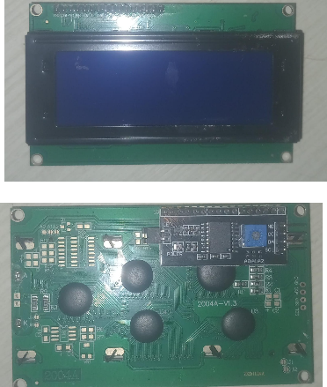
Landasan Teori
Kucing
Makanan dan Minuman Kucing
Mobile Application
Firebase Real Time Database
Internet of Things
(IoT)
Arduino Uno R3 Built-In IoT WiFi ESP8266
Real Time Clock DS3231
Load Cell dan Modul HX711
Ultrasonic HC-SR04
Liquid Crystal Display 20X4 I2C

Slide 8
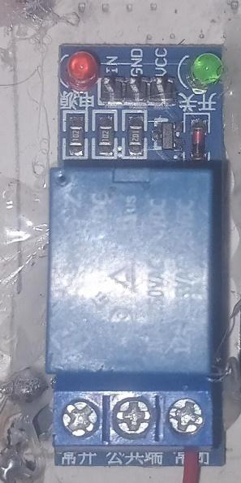
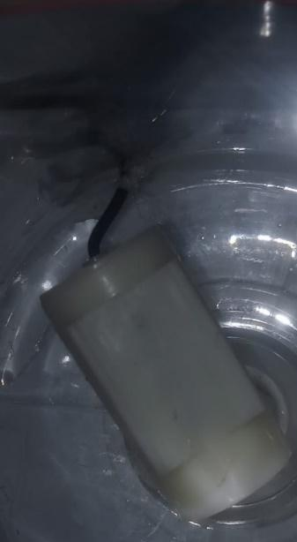
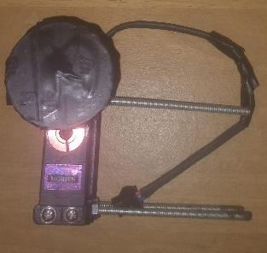
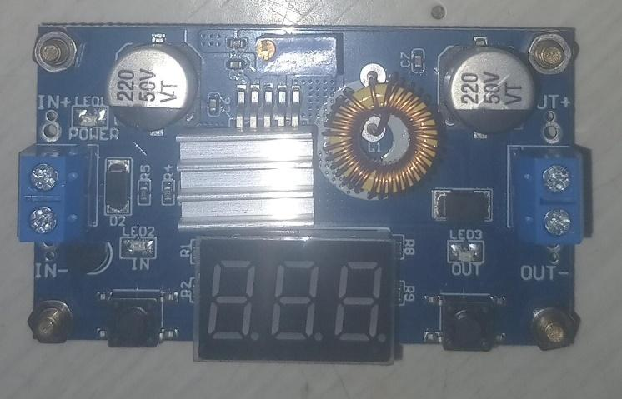
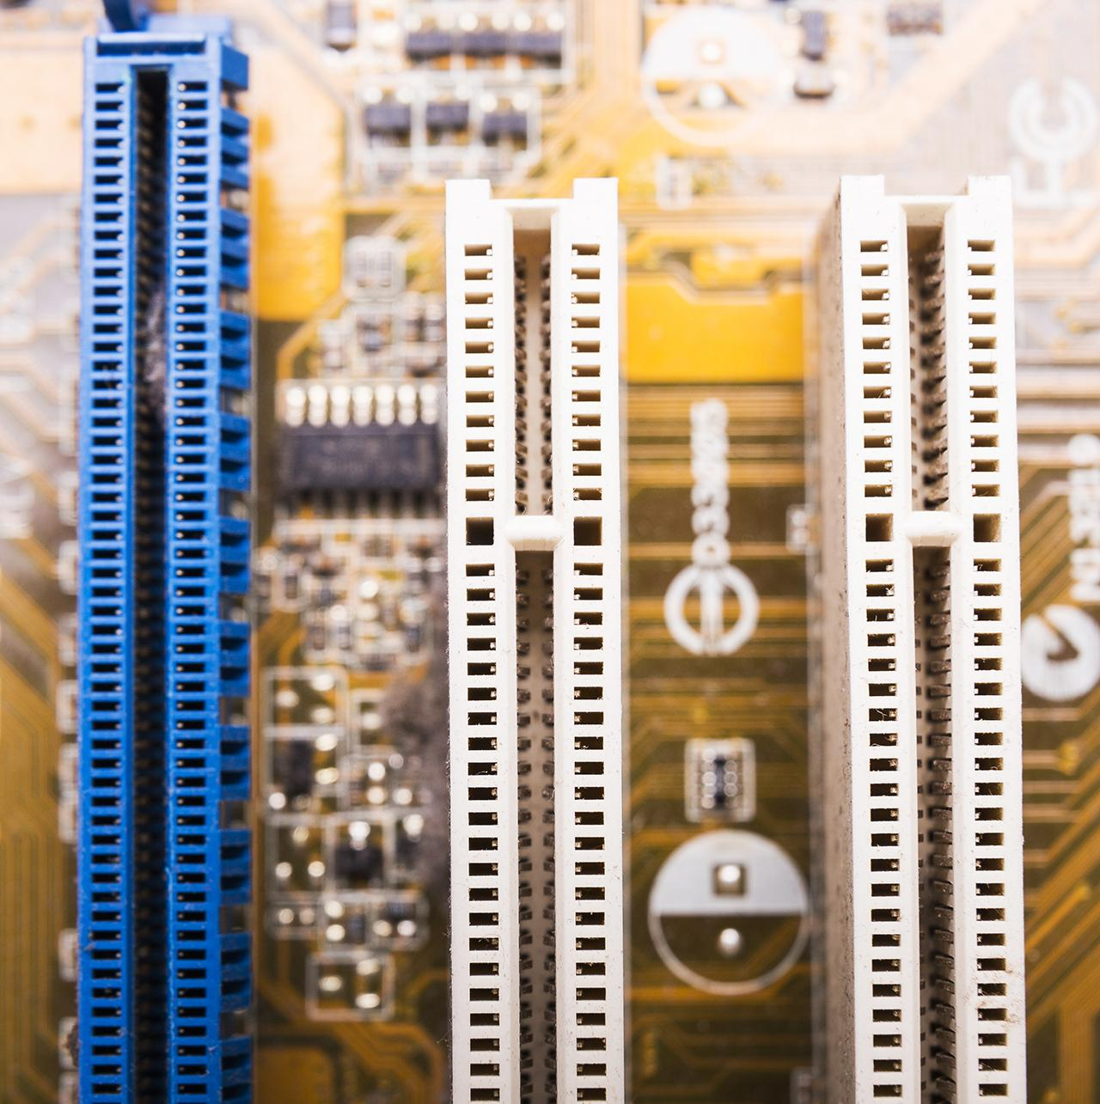
Landasan Teori
Modul Relay 1 Channel
Mini Pump Water
Motor Servo MG996R
Stepdown XL-4015
Power Supply

Slide 9
03
Perancangan
Sistem

Slide 10
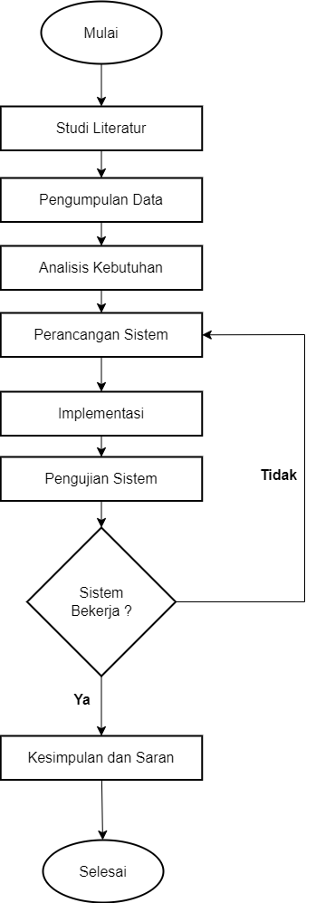
Diagram Alir Metode Penelitian

Slide 11
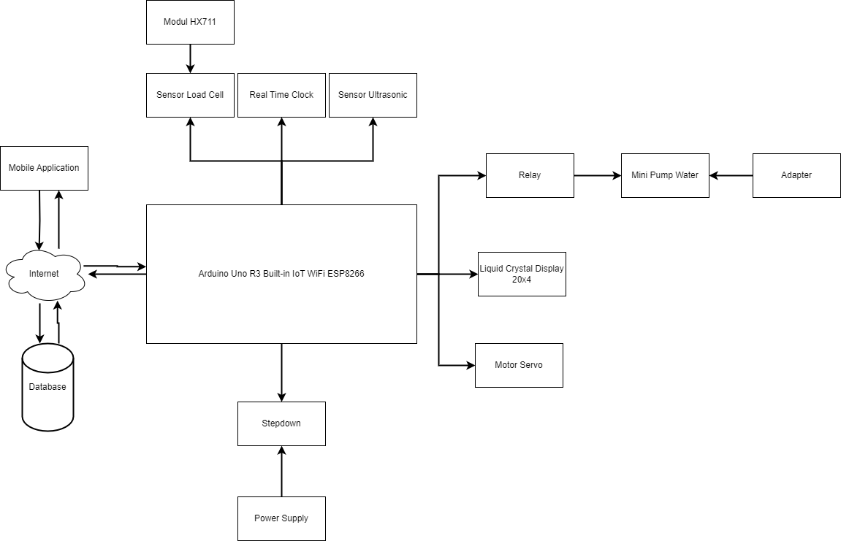
Perancangan Arsitektur Sistem

Slide 12
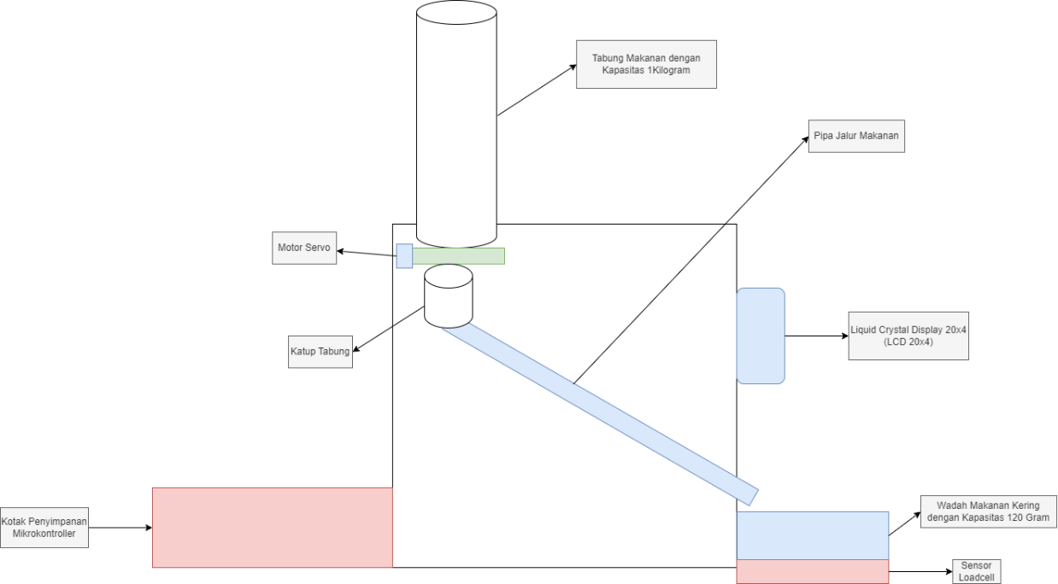
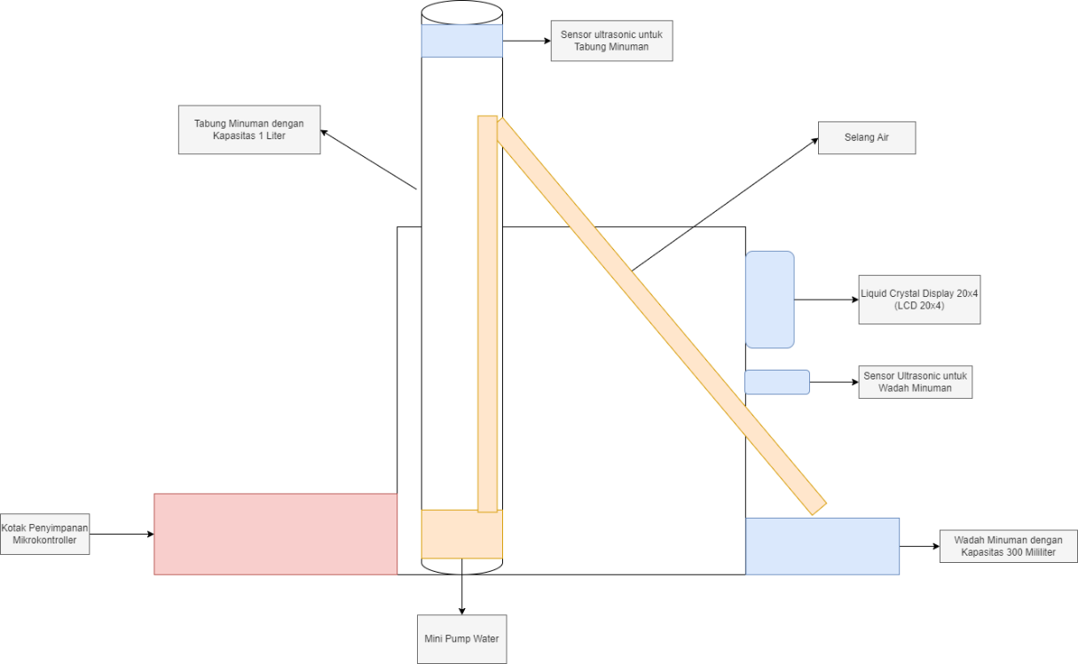
Rangkaian Sistem
Makan Kucing
Minum Kucing

Slide 13
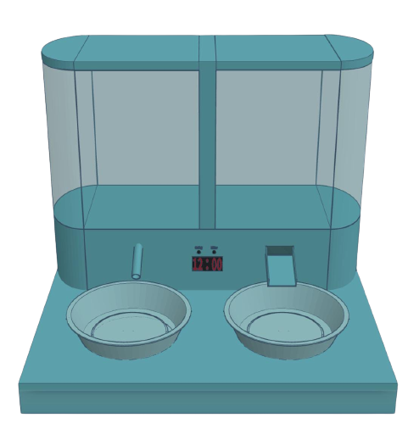
Rangkaian Sistem
Design 3D Makan dan Minum Kucing

Slide 14
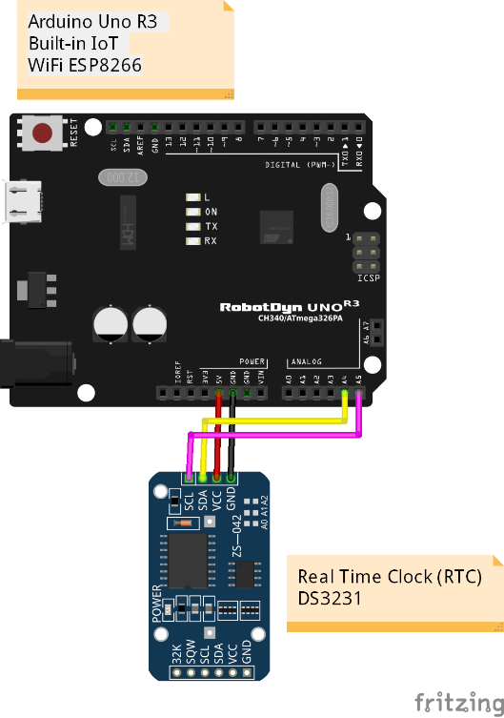
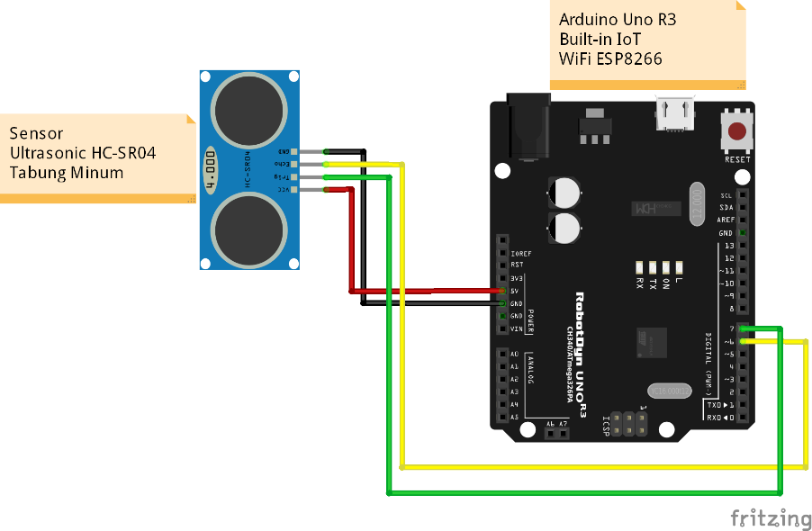
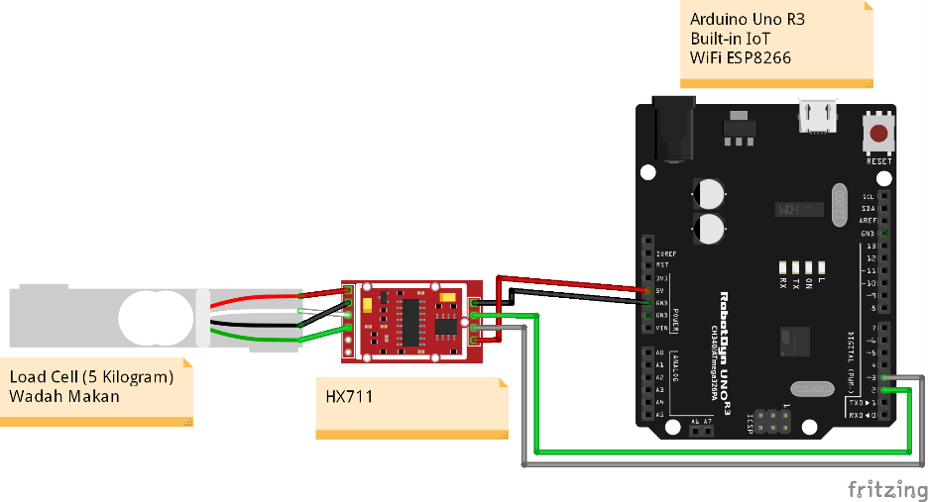
Perancangan Sistem
Perancangan Sistem Penjadwalan Real Time Clock (RTC)
Perancangan Sistem Pengukuran Berat Wadah Makan
Perancangan Sistem Pengukuran Volume Tabung Air Minum

Slide 15
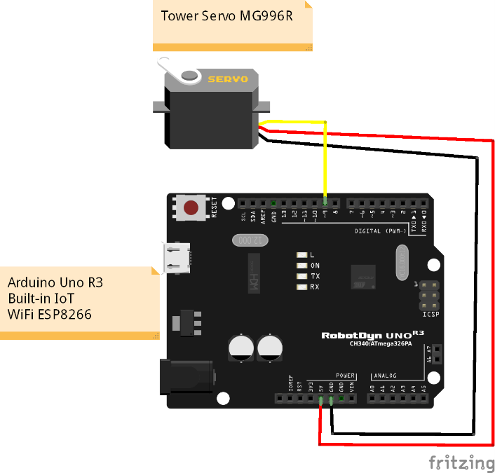
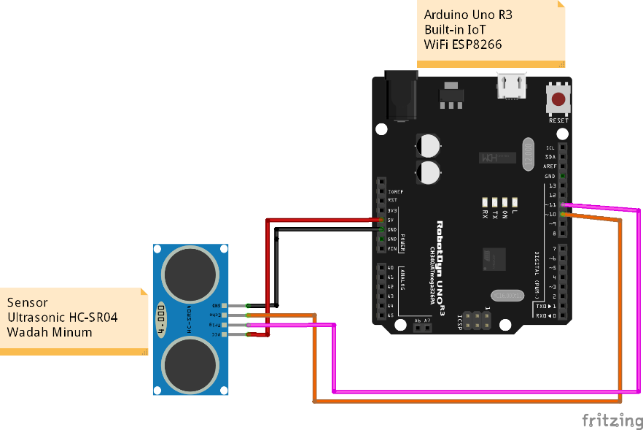
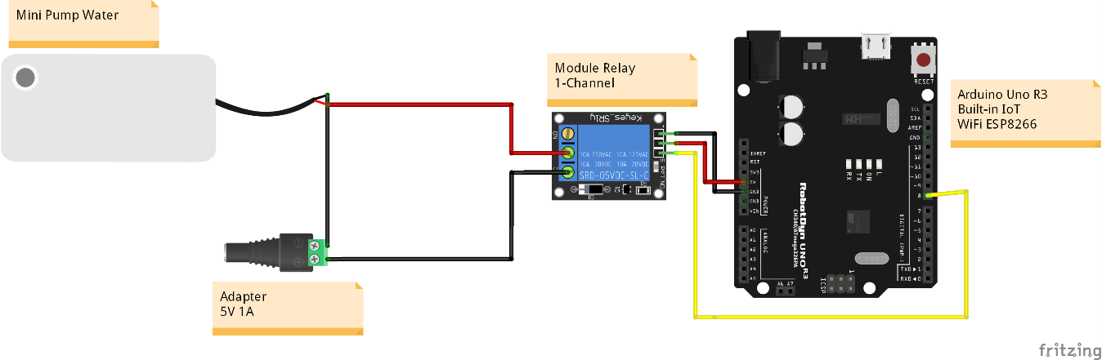
Perancangan Sistem
Perancangan Sistem Kendali Mini Pump Water
Perancangan Sistem Pengukuran Volume Wadah Air Minum
Perancangan Sistem Kendali Motor Servo

Slide 16
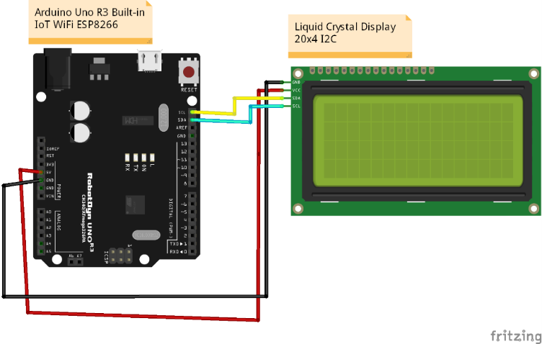
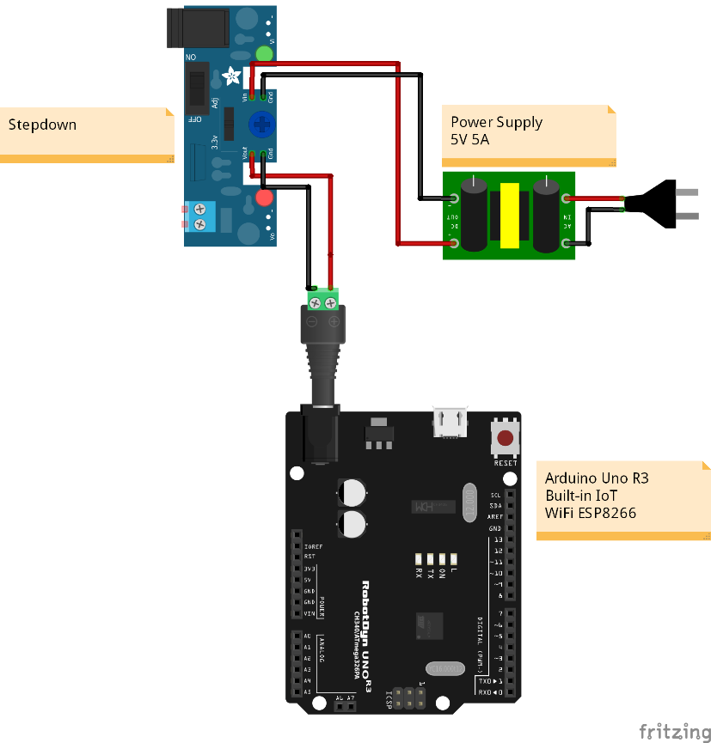
Perancangan Sistem
Perancangan Sistem Tampilan LCD 20X4 I2C Pembacaan Sensor
Perancangan Sistem Daya pada Keseluruhan Sistem

Slide 17
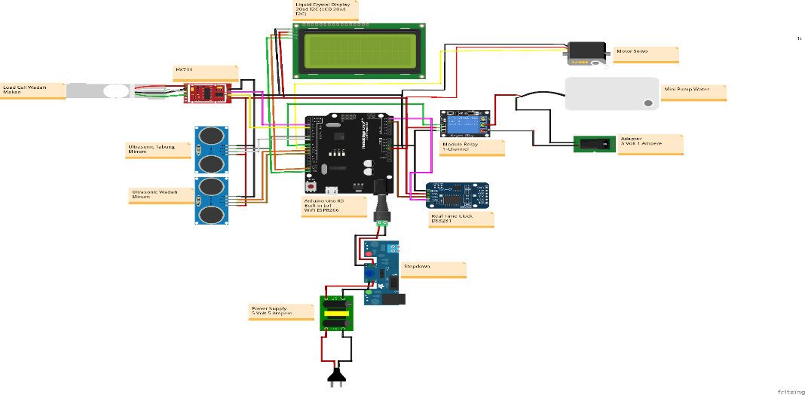
Perancangan Keseluruhan Sistem

Slide 18
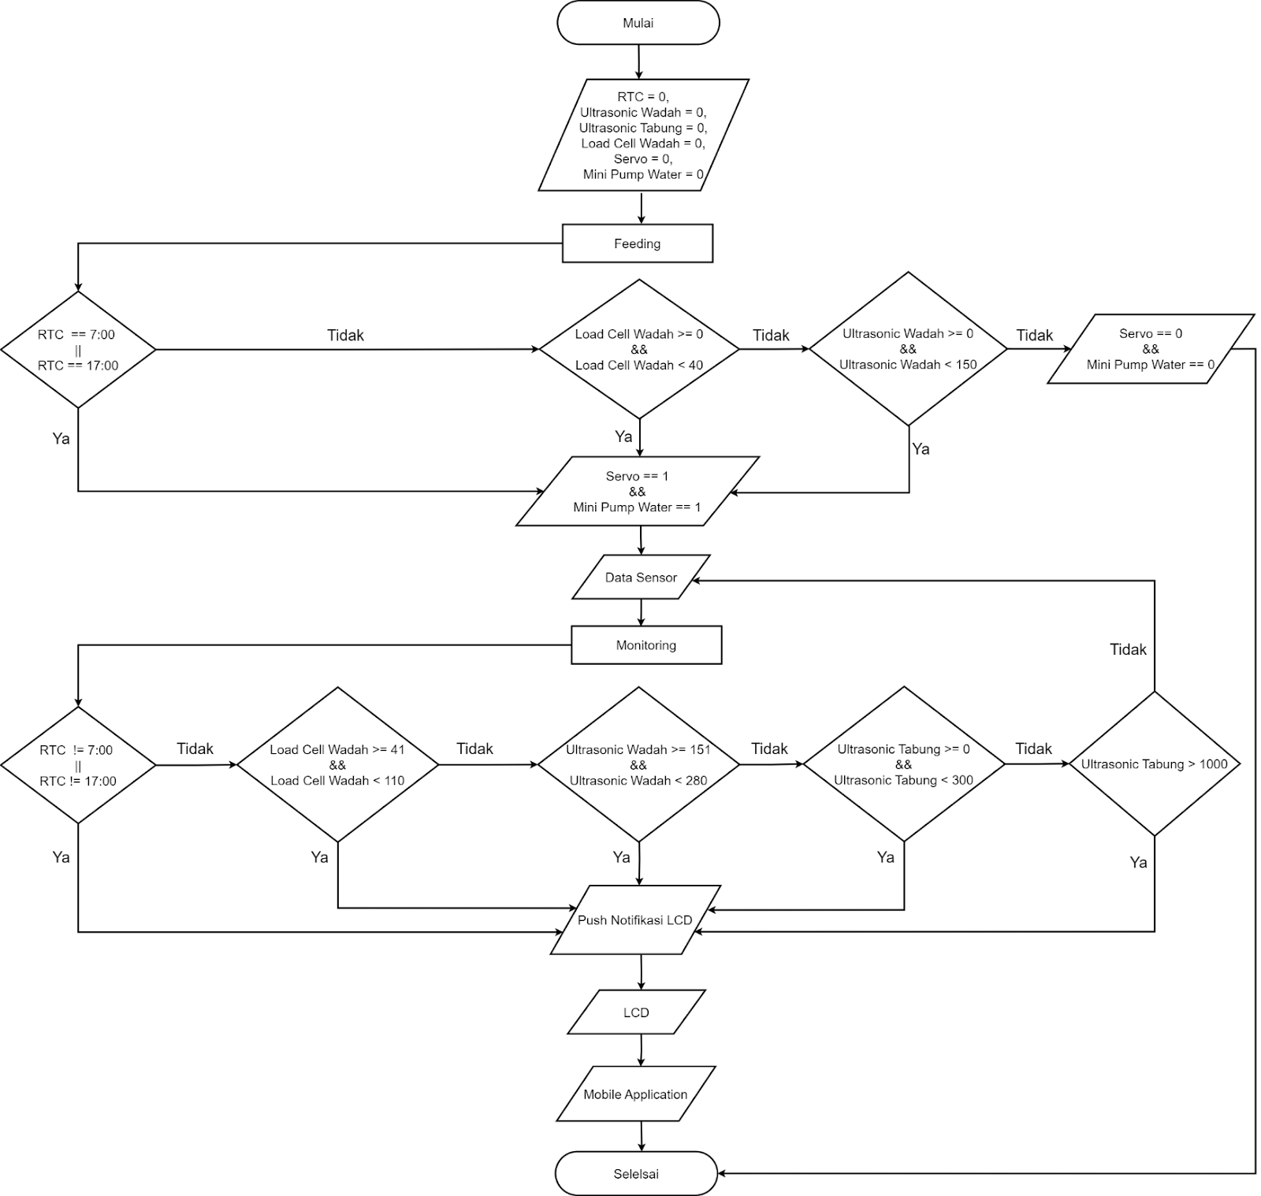
Perancangan Alir Sistem

Slide 19
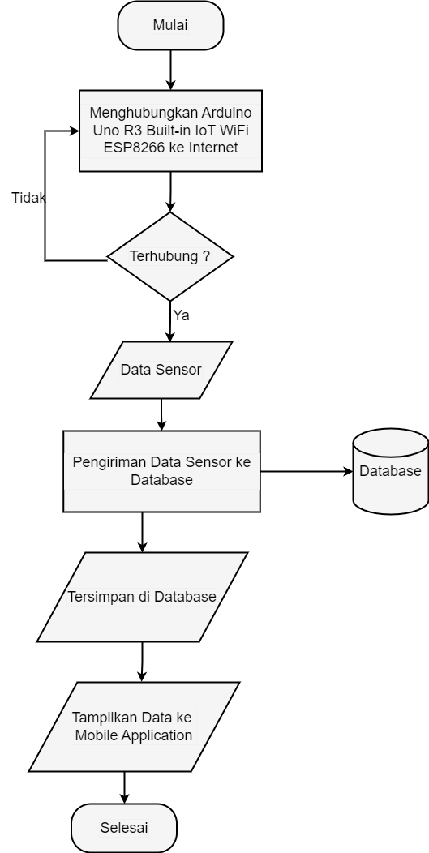
Perancangan Alir
Sistem
Mobile Application

Slide 20
04
Implementasi
Sistem

Slide 21


Implementasi Perangkat Keras
Implementasi Sistem Penjadwalan Real Time Clock (RTC)
Implementasi Sistem Pengukuran Berat Wadah Makan
Implementasi Sistem Pengukuran Volume Tabung Air Minum

Slide 22
Implementasi Perangkat Keras
Implementasi Sistem Kendali Mini Pump Water
Implementasi Sistem Kendali Motor Servo
Implementasi Sistem Pengukuran Volume Wadah Air Minum

Slide 23
Implementasi Perangkat Keras
Implementasi Sistem Tampilan LCD 20X4 I2C Pembacaan Sensor
Implementasi Sistem Daya pada Keseluruhan Sistem

Slide 24
Implementasi Keseluruhan Sistem

Slide 25
Implementasi Perangkat Lunak
Halaman Login
Halaman Lupa Password

Slide 26
Implementasi Perangkat Lunak
Halaman Home
Halaman Feeder

Slide 27
Implementasi Perangkat Lunak
Halaman Statistik
Halaman Log Data

Slide 28
Implementasi Perangkat Lunak
Halaman Tambah Penjadwalan
Halaman Edit Penjadwalan

Slide 29
Implementasi Perangkat Lunak
Halaman Data Feeder Pagi
Halaman Data Feeder Sore

Slide 30
Implementasi Perangkat Lunak
Halaman Data Penjadwalan Pagi
Halaman Data Penjadwalan Sore

Slide 31
Implementasi Perangkat Lunak
Halaman Settings
Halaman
Update Profile
Halaman
Ubah Password

Slide 32
Implementasi Perangkat Lunak
Halaman Tambah
Status Alat
Halaman Edit
Status Alat
Halaman Cek
Status Alat

Slide 33
05
Hasil Pengujian

Slide 34
Hasil Pengujian

Slide 35
Hasil Pengujian Keseluruhan Sistem

Slide 36
06
Kesimpulan &
Saran

Slide 37
Kesimpulan & Saran
Kesimpulan | A
 | A
Saran | A
 | A

Slide 38
Terima Kasih!

